Slide 1
追踪股权 事件掘金
2月7日 20:15
苏柏安
执业编号:A1120619080002
经传多赢投资顾问，金融专业出身，具备多年经传系统积淀，擅长主题风口擒龙头，独创《短线/中线交易法则》、《超级三色战法》等，提倡用简单的方法稳健获利。

Slide 2
01/
02/
03/
04/
行情解读
股权激励，高效事件
产销两旺，业绩拐点
股份回购，常态事件

Slide 3
01
行情解读

Slide 4
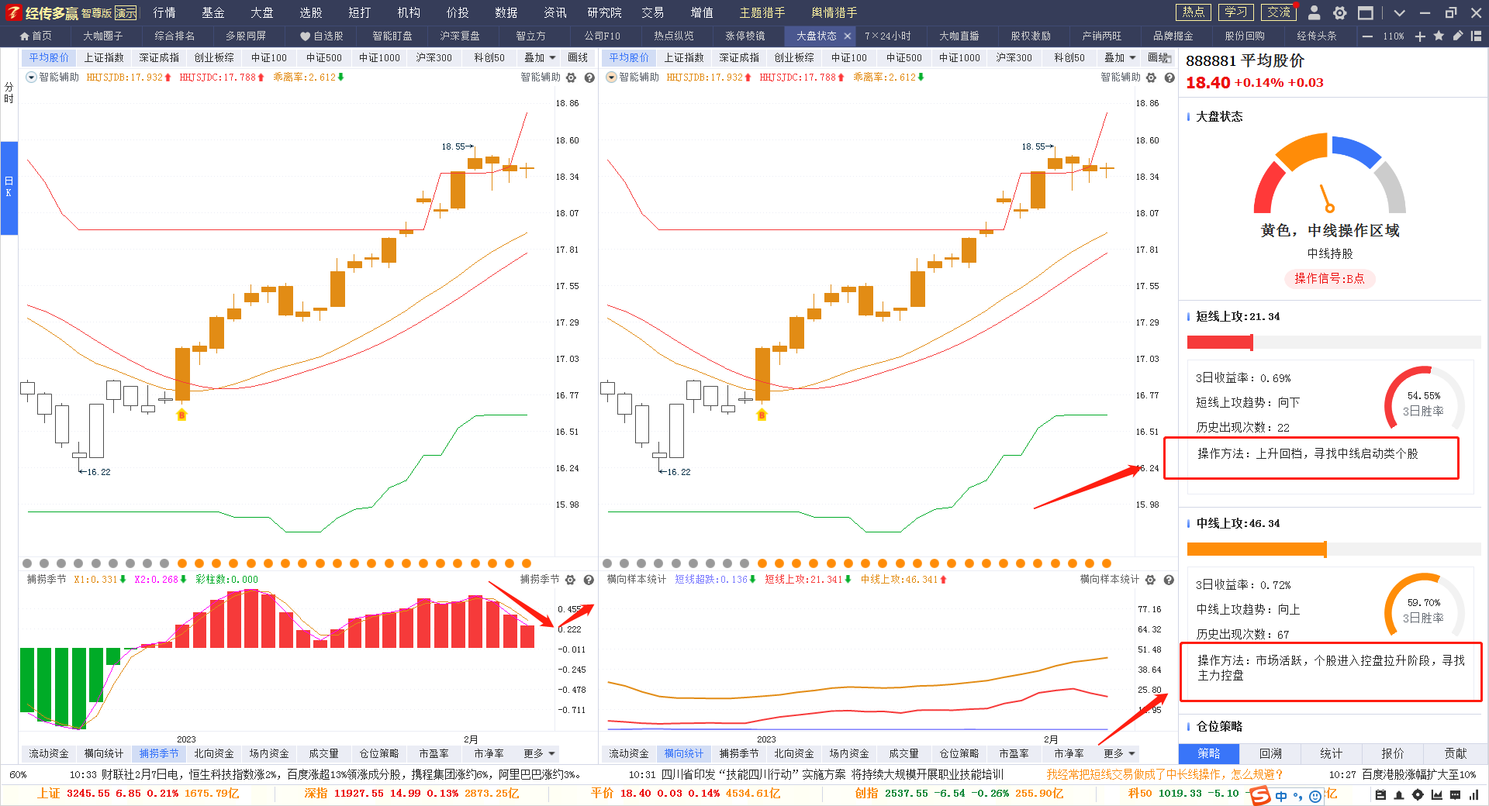
震荡洗盘，绝佳机会
日线死叉，缩量回调，热点板块和市场情绪保持活跃，回档金叉，选股最佳时机
关注资金方向，主力控盘锁定趋势启动

Slide 5
02
股权激励高效事件

Slide 6
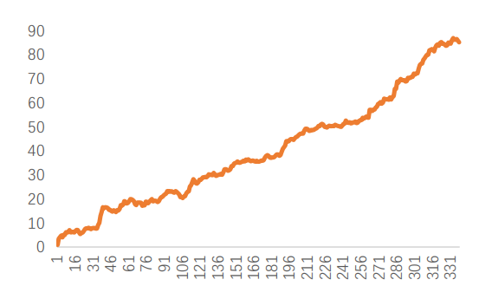
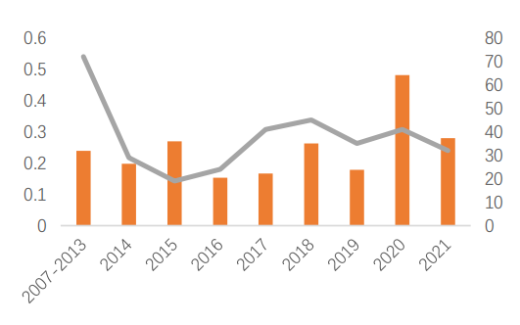
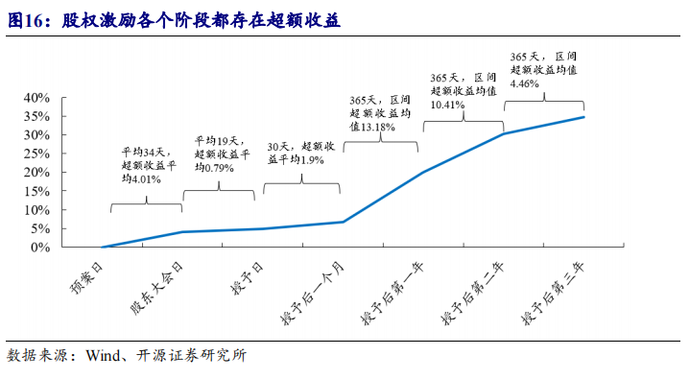
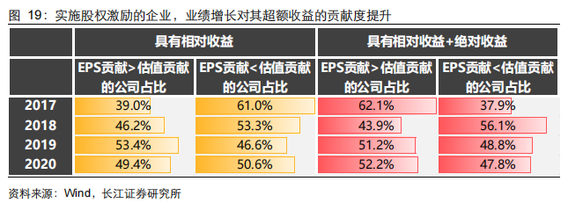
股权激励：对股价的作用
股权激励方案是企业为了激励核心人才、形成人才与企业利益共同体、激发员工的主人翁意识、从而实现企业稳定发展的一种长期激励机制。
股权激励事件正成为上市公司事件中最为重要的事件类型之一
累计年化超额收益
年度超额收益情况
对预案发布后股票60个交易日的超额收益率进行统计后存在长期显著的超额收益。
实施股权激励方案的公司在次年的业绩增速在行业内排名较高，实施前后业绩增速整体提升概率较大，激励方案中的财务目标平均达标率约为70%
股权激励方案对公司的经营情况有积极作用
股权激励：成为A股常态重要投资事件，具备常态投资机会挖掘！

Slide 7
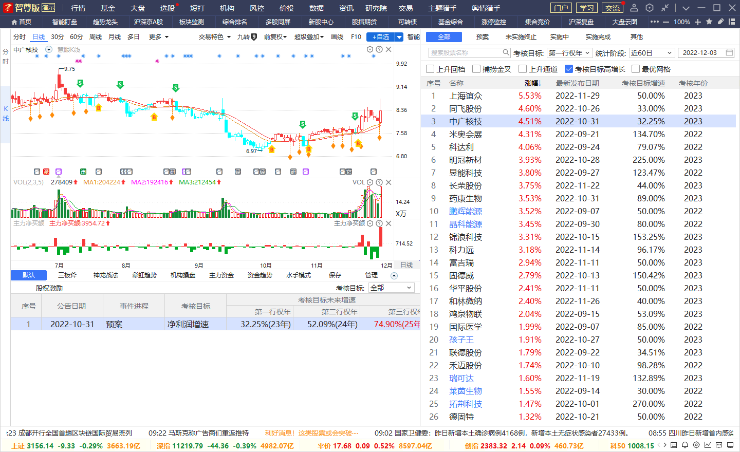
股权激励：对股价的作用
股权激励3个时间点：预案、实施、完成
预案到实施的时间间隔越短，说明管理层业绩目标越明确，目标统一，完成业绩可能性越大
考核目标：（以当年为基准，考核未来3年的业绩）
未来一年、未来二年、未来三年 统计阶段：统计最近公告发布时间，距离越近，事件效应越明显
考核目标增速：对应营收、净利润增速、ROE等指标变化情况
占总股本比：激励股票除以总股本，衡量激励的覆盖情况
业绩提前预增个股 = 业绩考核目标靠前 + 预案实施间隔相对较少（有信心完成）
炒股超预期，提前埋伏，等待股价兑现

Slide 8
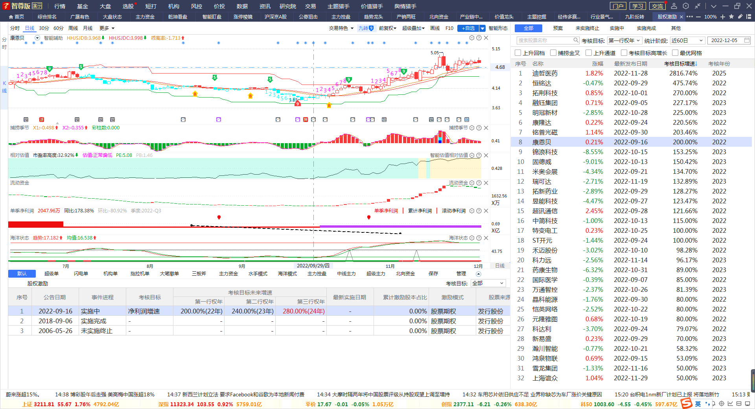
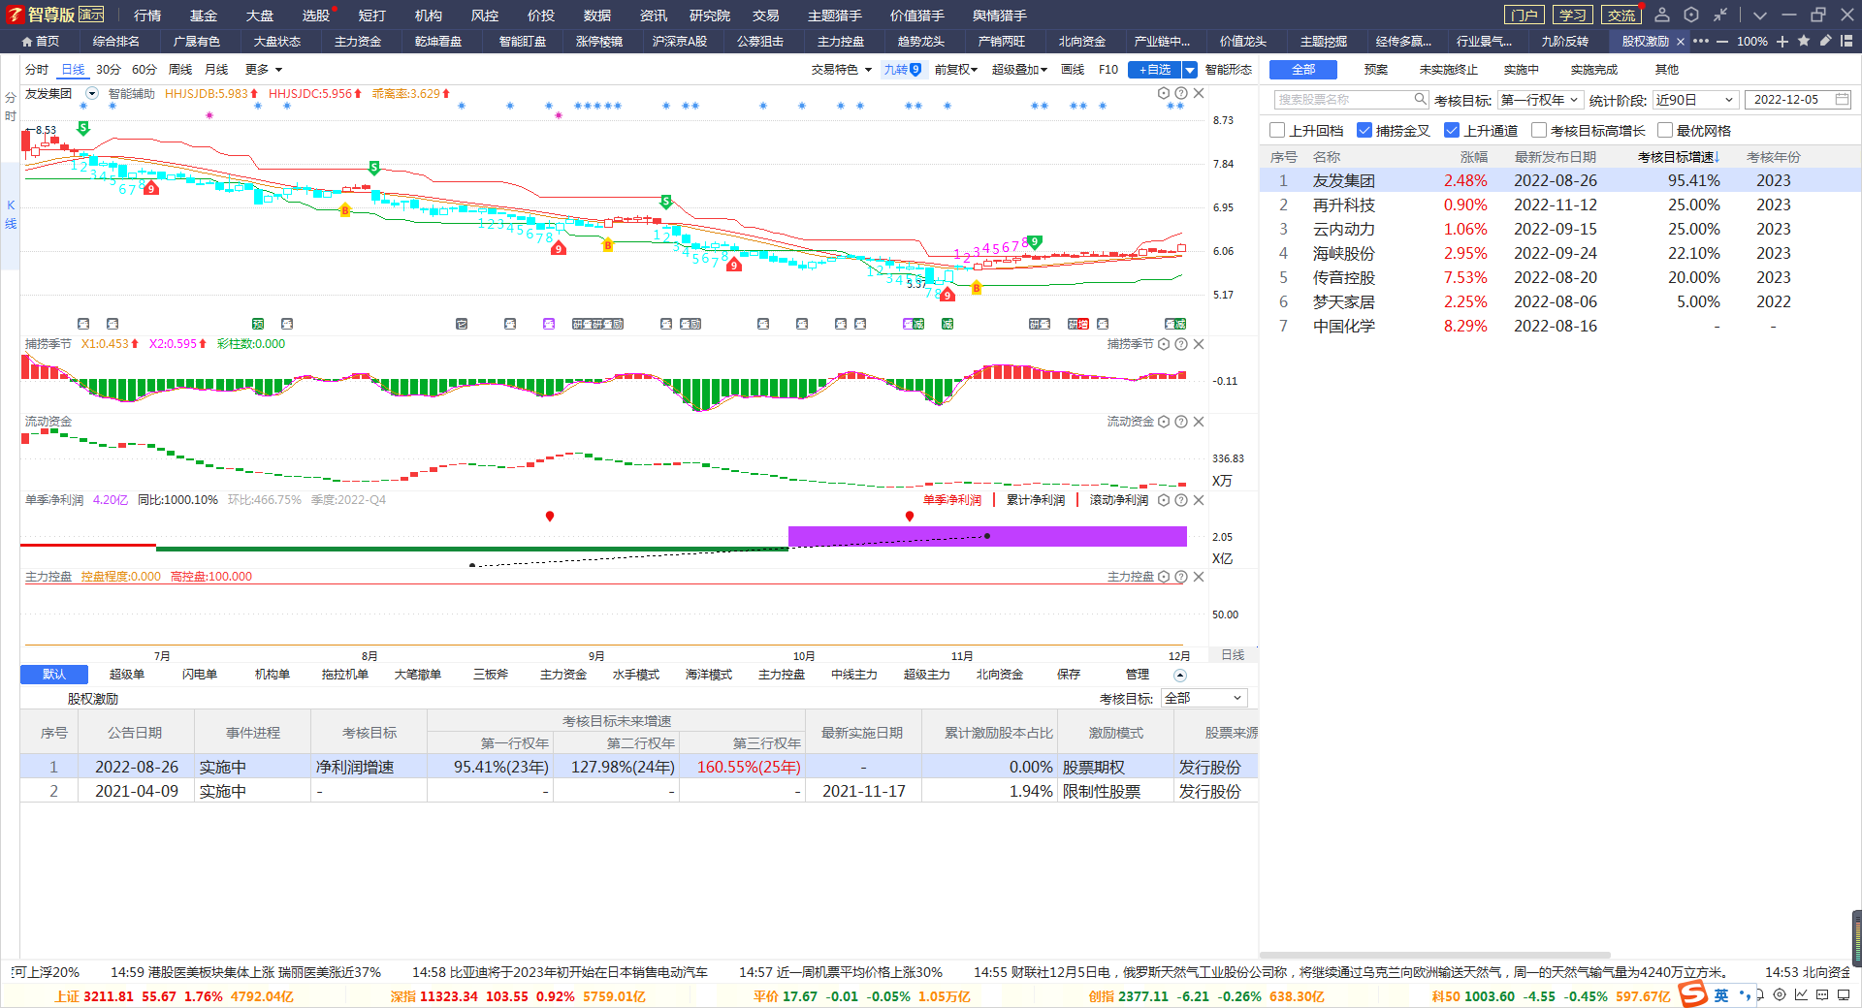
股权激励：高增长+低价位
考核目标高增长：考核目标增速大于30%
短线推荐：上升通道+捕捞金叉+30%增速
中线推荐：估值蓝色+水底金叉+30%增速

Slide 9
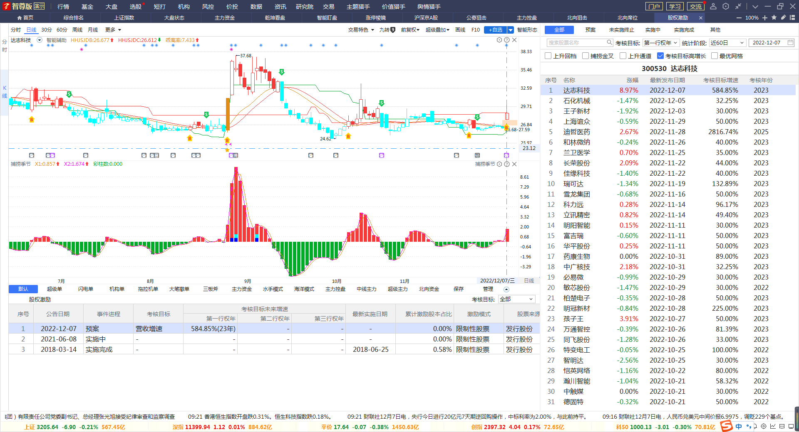
股权激励：常态捕捉事件投资机会
股权激励：成为A股常态重要投资事件，结合市场时机，具备常态投资机会挖掘！
关注高增长+短周期的短线机会，关注高增长+中周期的水底金叉低估值的机会

Slide 10
03
产销两旺业绩拐点

Slide 11
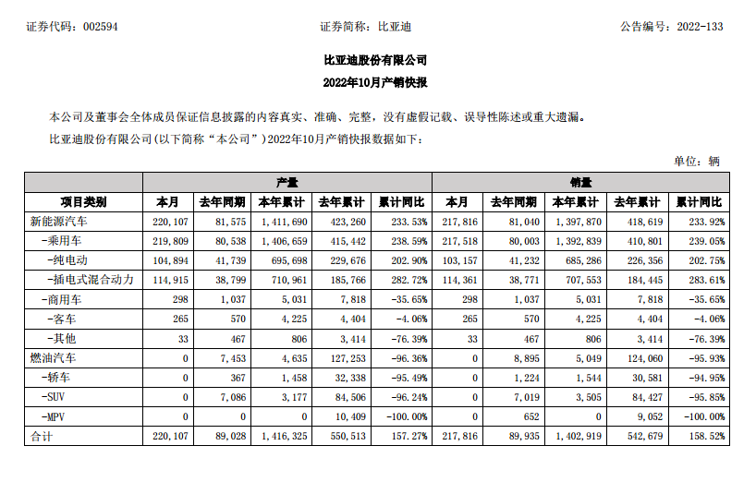
产销两旺：提前捕捉业绩拐点
上市公司一般在固定的月份发布产销数据
汽车整车、农林牧渔、房地产业、物流行业等行业持续发布对应的产销经营数据
通过产销经营数据提前锁定上市公司的季度营收变化
提前预判上市公司业绩变动情况
平均产量环比：上市公司公布其产量情况，产量增加，可以销售的商品增加，未来有望转化为销量，体现未来业绩转化。
平均销量环比：上市公司公布其销量情况，销量增加，当期业绩有效转化
捕捉产销两旺的投资机会，业绩提前兑现，个股进入高景气度

Slide 12
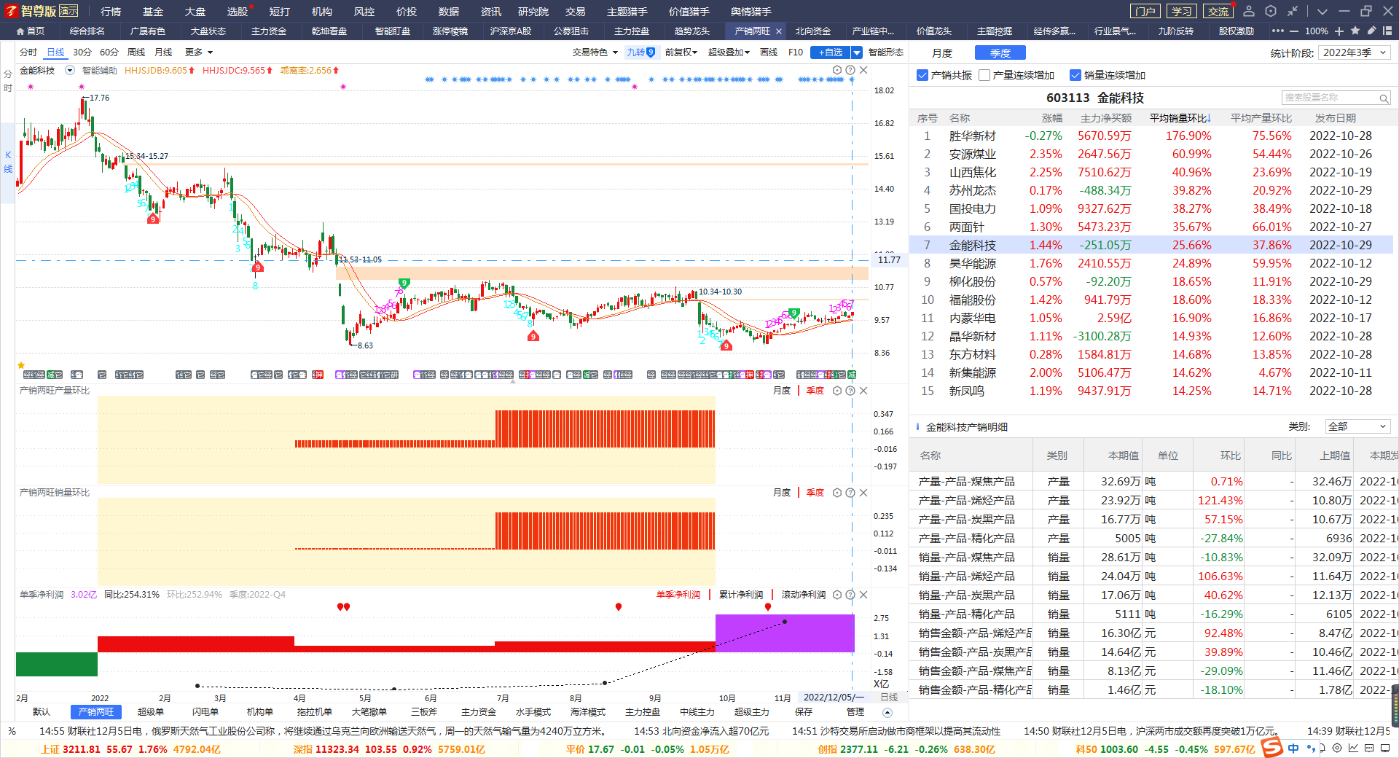
产销两旺：捕捉业绩拐点
产销共振：产量、销量共振，个股高景气，业绩基本锁定预增；
产量连续增加：产量连续月份环比增加；
销量连续增加：销量连续月份环比增加；
明细数据：产量、销量、其他类型的同比、环比业绩数据
副图指标：
产量环比：本月产量环比变化情况，红色表示增加，绿色表示减少
销量环比：本月销量环比变化情况，红色表示增加，绿色表示减少
一键勾选产销两旺的投资机会，业绩提前兑现，高景气度投资机会
寻找确定性事件的投资机会

Slide 13
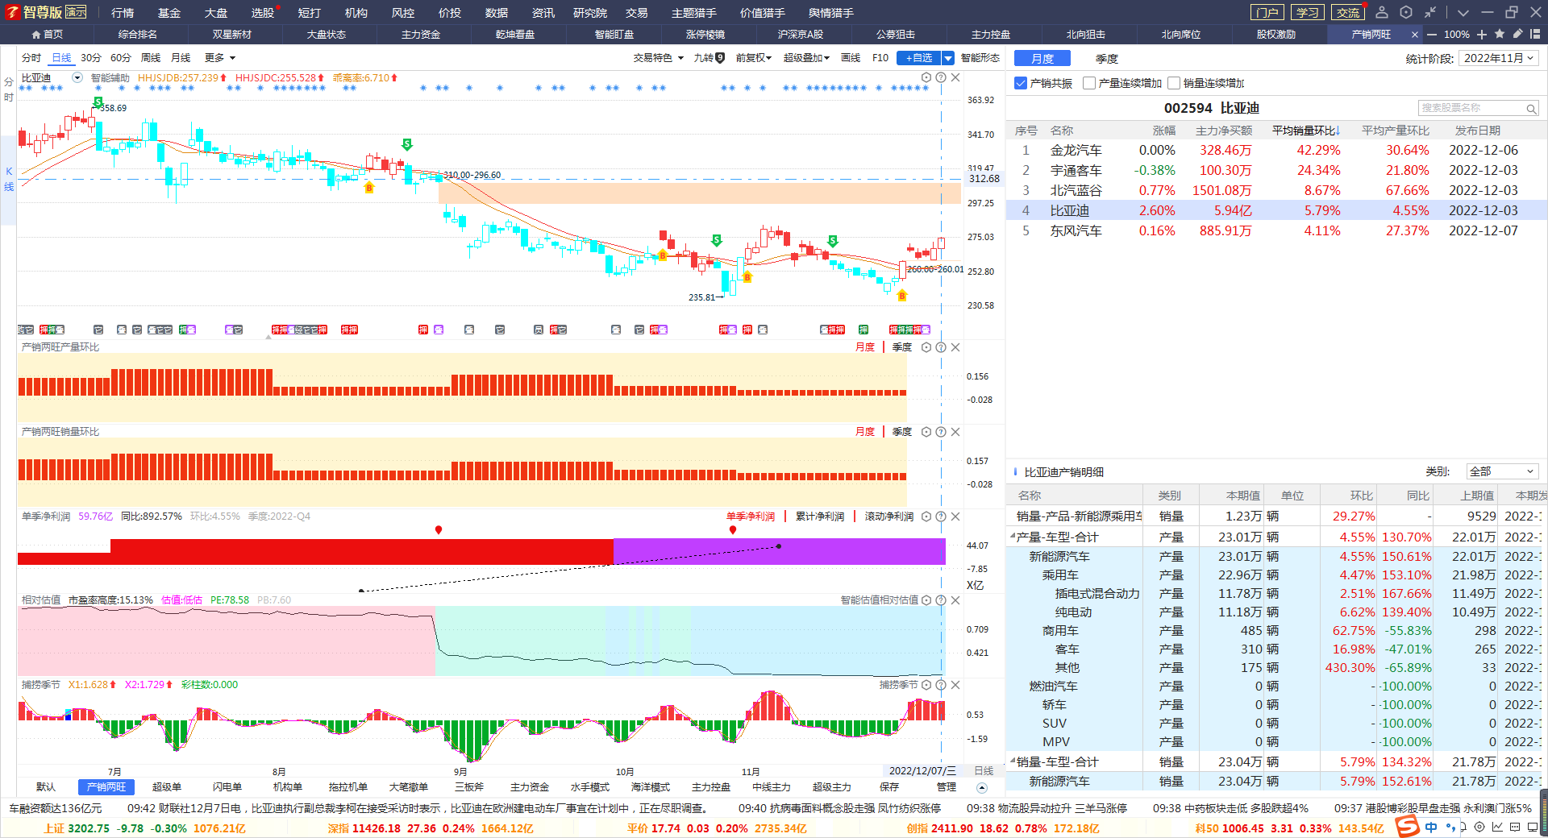
产销共振：低估值+B点回档金叉
产销共振（业绩拐点）+低估值（股价低估，有修复预期）+B点回档金叉（两点一线，趋势反转）

Slide 14
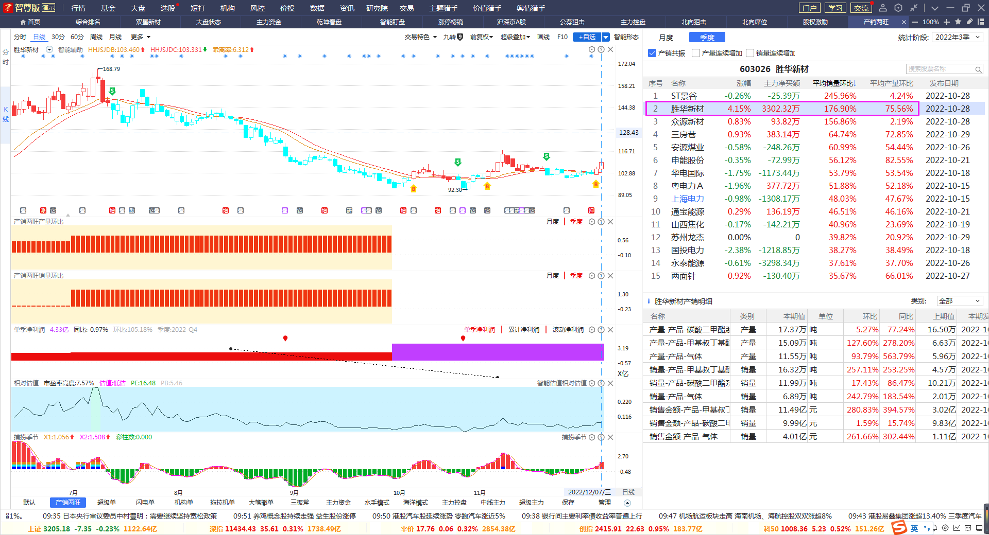
产销两旺：捕捉业绩拐点
产销两旺：季度数据决定业绩，业绩拐点出现，等待趋势反转，把握投资机会
业绩拐点是选股，趋势反转可跟踪

Slide 15
04
股份回购常态事件

Slide 16
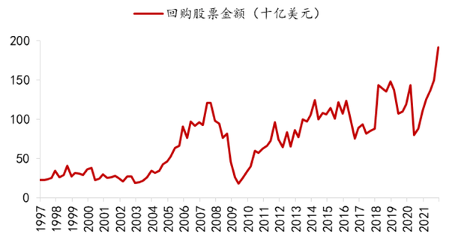
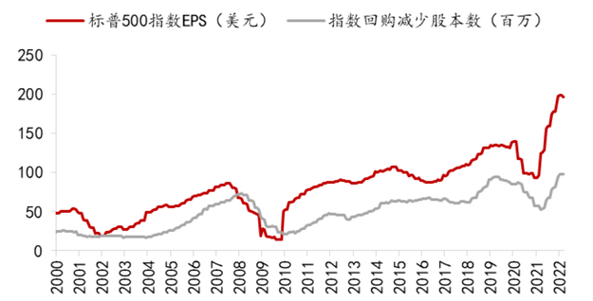
为什么做股份回购
股票回购：上市公司利用现金等方式，从股票市场上回购本公司发行在外一定数额的股票的行为，这将减少企业流通在外的股票数量，从而达到市值管理、股权激励、稳定股价等积极作用。
回购为什么会促进股价上涨：
（1）上市公司通过回购股票，直接增加公司股票的需求来提高股价，股票回购产生影响的一个最直接渠道。
（2）通过回购注销，减少股本，提高上市公司EPS和整体的ROE等财务指标。
过去十年美国上市公司股票回购金额大幅飙升
标普500指数EPS与回购规模的走势基本保持一致
自2008年金融危机以来
上市公司回购是美股市场中非常重要的参与方式
参考美股长期投资分析，股票收益率=股利回购收益+股票估值+企业盈利

Slide 17
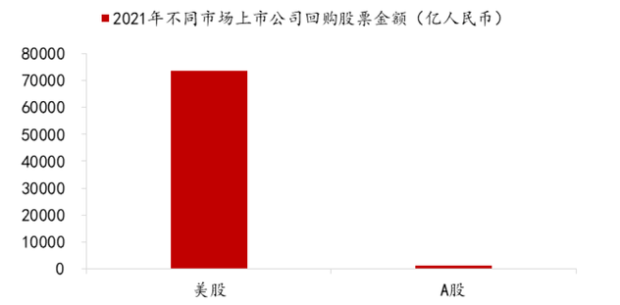
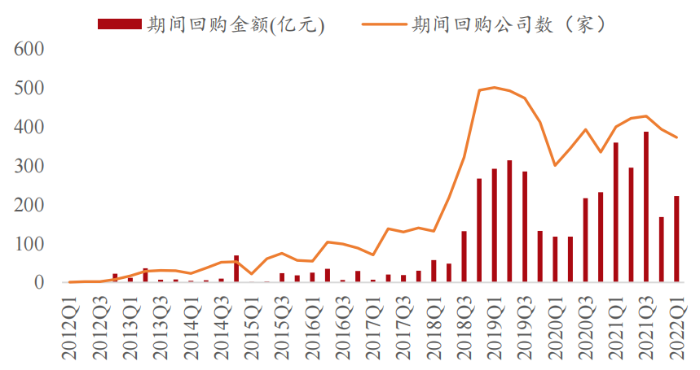
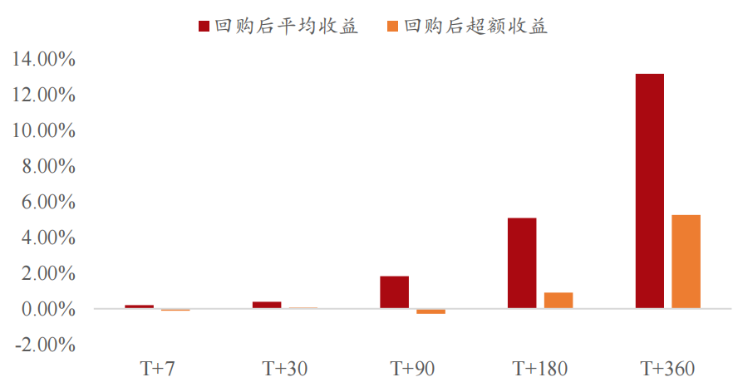
为什么做股份回购
2021财年，美股上市公司用于回购普通股和优先股的金额共计达到了7.37万亿人民币，而同期A股上市公司股票回购金额仅为1211亿元，不足美股的2%。
2012 年起 A 股市场股票回购开始兴起。
2018 年 10 月《公司法》对股份回购条款进行专项修改后，同年 11 月沪深交易所关于上市公司股份回购的实施细则在短时间内相继出台。市场迎来了回购潮。
回购预案的上市公司大概率处于低估值空间，未来有升值的可能性
未来一月、一季度、半年、年度都有明显的收益
低估值公司在回购预案发布后超额收益明显 ； 公司回购金额占总市值比例越大，超额收益越强
公司回购对股价长期存在支撑作用

Slide 18
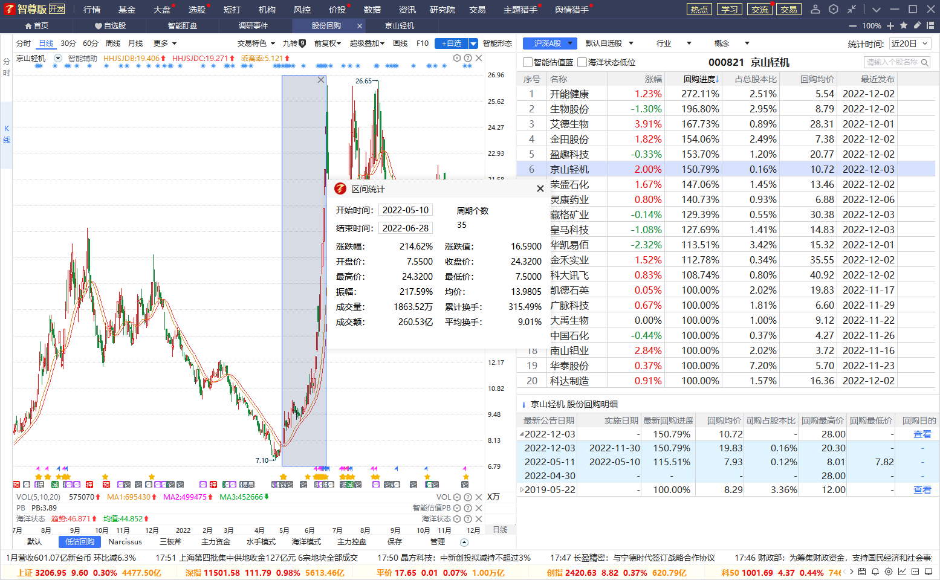
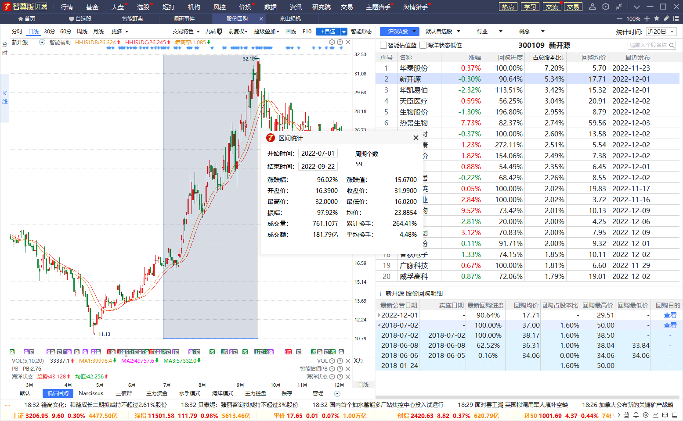
股份回购使用说明
2022-07-02公告回购情况
回购进度：100%，3笔买完
总股本占比达到1.6%
2022-05-10公告回购情况
回购进度：115.51%，一笔买爆
回购预案之后，3笔以内的回购达到回购进度80%以上，上市公司真金白金回购，不是打嘴炮
低估回购盈利模型：低估值+阶段低位（海洋状态低位）+回购总股本占比高（大于总股本1%）

Slide 19
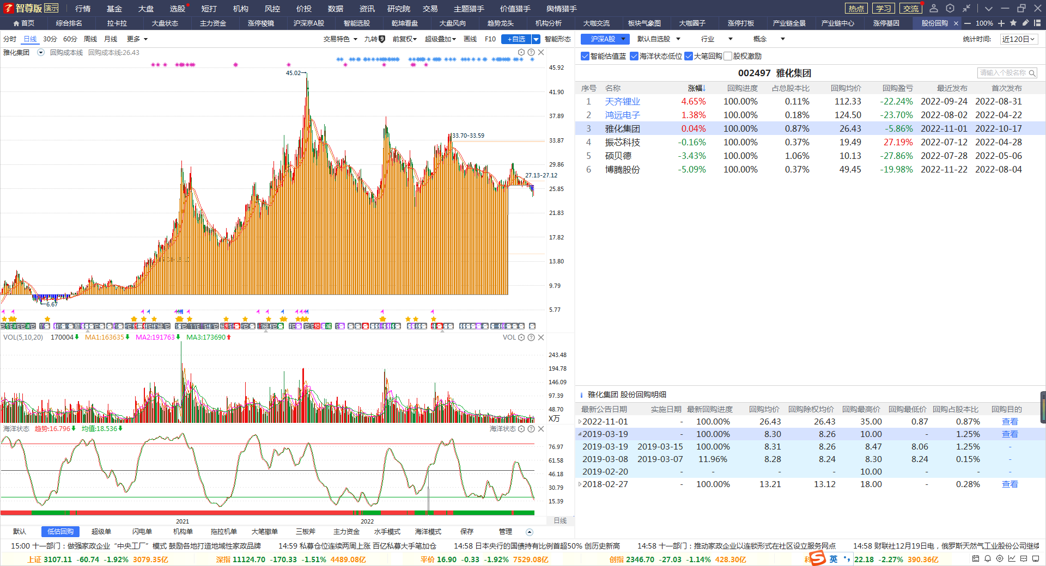
股份回购案例说明
智能估值蓝+海洋状态低位+大额回购=低估+长线低位+筹码回收集中
主图网格为回购盈亏线，黄色盈利，蓝色亏损

